Slide 1
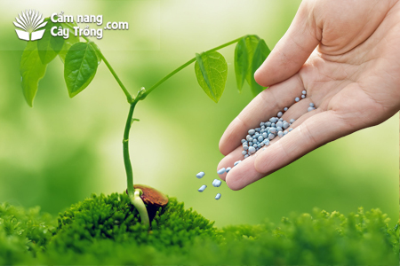
THỰC HÀNH: NHẬN BIẾT MỘT SỐ LOẠI PHÂN HÓA HỌC THÔNG THƯỜNG
Bài 8

Slide 2
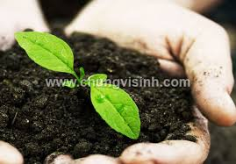
I. Dụng cụ và vật liệu cần thiết
- Mẫu phân hóa học thường dùng trong sản xuất .
- Ống nghiệm thủy tinh - Đèn cồn.
- Kẹp sắt gắp than. - Thìa nhỏ.
- Diêm hoặc bật lửa. - Nước sạch.

Slide 3
II. Quy trình thực hành
1. Phân biệt nhóm phân bón hòa tan và nhóm ít hòa tan
2. Phân biệt trong nhóm phân bón hòa tan
3. Phân biệt trong nhóm phân bón ít hoặc không hòa tan: Phân lân và vôi

Slide 4
1. Phân biệt nhóm phân bón hòa tan và nhóm ít hòa tan
Bước 1: Lấy một lượng phân bón bằng hạt ngô cho vào ống nghiệm.
Bước 2: Cho 10 đến 15 ml nước sạch vào và lắc mạnh trong 1 phút.
Bước 3: Để lắng từ 1 đến 2 phút. Quan sát mức độ hòa tan.
- Nếu thấy hòa tan: đó là phân đạm và phân kali.
- Không hoặc ít hòa tan: đó là phân lân và vôi.

Slide 5
2. Phân biệt trong nhóm phân bón hòa tan
Bước 1: Để chiếc muỗng hơ trên ngọn lửa đèn cồn cho nóng
Bước 2: Lấy một ít phân bón khô rắc lên chiếc muỗng đã nóng.
- Nếu có mùi khai(mùi của amôniac) đó là phân đạm.
- Nếu không có mùi khai đó là phân kali.

Slide 6
3. Phân biệt trong nhóm phân bón ít hoặc không hòa tan: Phân lân và vôi
Quan sát màu sắc:
Nếu phân bón có màu nâu, nâu sẫm hoặc trắng xám như xi măng, đó là phân lân.
Nếu phân bón có màu trắng, dạng bột, đó là vôi.

Slide 7
III.Kết quả thí nghiệm bằng phương pháp loại suy như sau:
Mẫu phân | Tan | Không tan | Khai | Không khai | Màu sắc | Tên loại phân
Mẫu 1
Mẫu 2
Mẫu 3
Mẫu 4

Slide 8
Tiêu chí đánh giá kết quả thực hành
Thực hành theo đúng quy trình: 3đ
Kết quả thực hành chính xác: 3đ
Đảm bảo trật tự, an toàn: 2 đ
Vệ sinh nơi thực hành sạch sẽ gọn gàng: 2 đ

Slide 9
DẶN DÒ
Học bài, trả lời câu hỏi cuối bài
Đọc trước bài mới: Bài 9

